Slide 1
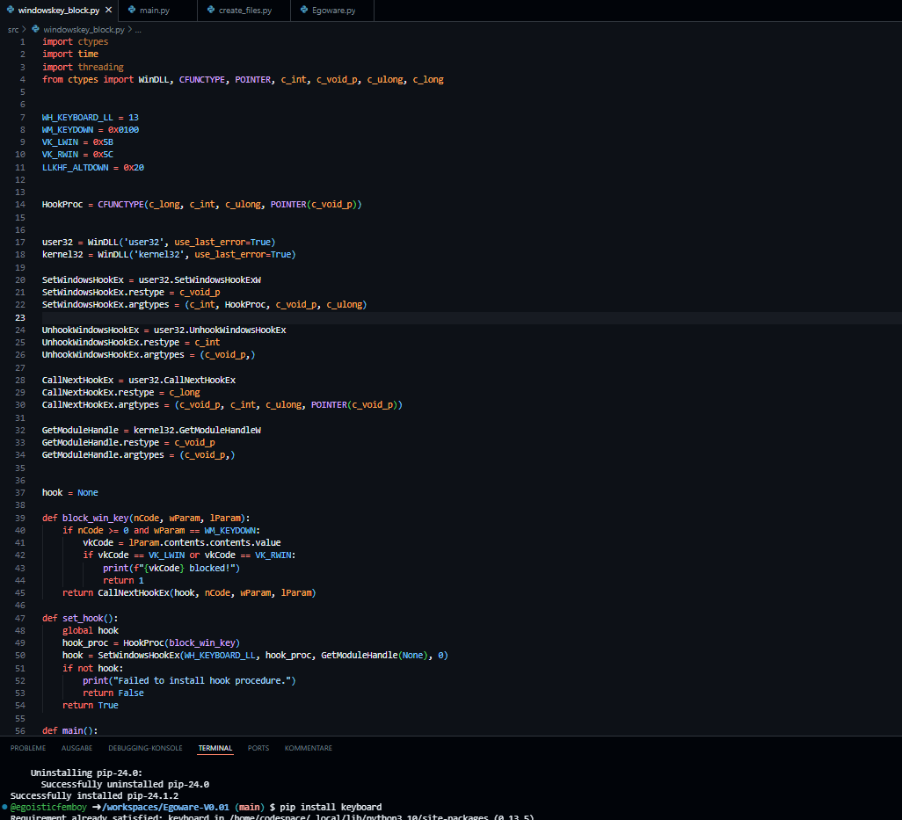
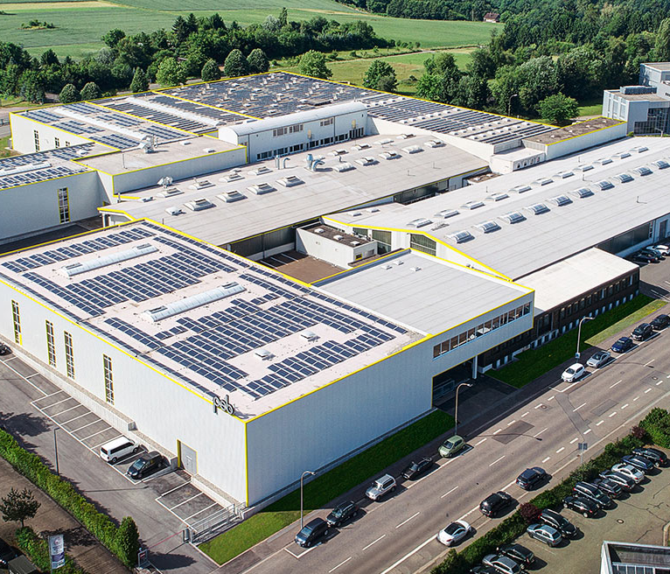
PROJEKTWOCHE
Einblick in PSB und in Programmierung

Slide 2

Was ist PSB?
Intralogistiklösungen: PSB Intralogistics entwickelt und implementiert maßgeschneiderte Intralogistiklösungen, die den Materialfluss innerhalb von Betrieben optimieren.
Automatisierung und Fördertechnik: Das Unternehmen bietet eine breite Palette an Produkten und Dienstleistungen in den Bereichen Automatisierung und Fördertechnik, einschließlich Förderbänder, Sortiersysteme und Lagerverwaltungssysteme.
Planung und Beratung: PSB Intralogistics unterstützt seine Kunden mit umfassender Planung und Beratung, um effiziente und kostengünstige Lösungen zu entwickeln, die den spezifischen Anforderungen entsprechen.
Innovative Technologien: Das Unternehmen setzt auf moderne Technologien und innovative Ansätze, um die Effizienz und Flexibilität von Logistikprozessen zu erhöhen.
Globaler Anbieter: PSB Intralogistics agiert international und bedient Kunden in verschiedenen Branchen, darunter die Automobilindustrie, der Handel und die Lebensmittelindustrie.

Slide 3
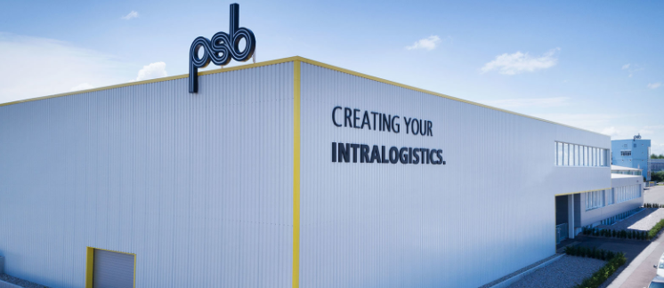
Die Geschichte von PSB Intralogistics
Gründung und Ursprung: PSB Intralogistics wurde ursprünglich als Teil der Pirmasenser Maschinen- und Stahlbau GmbH (PMS) gegründet, die in den frühen Jahren auf Maschinen- und Stahlbau spezialisiert war.
Diversifikation: Im Laufe der Jahre hat sich das Unternehmen diversifiziert und spezialisierte sich zunehmend auf den Bereich der Intralogistik, um den wachsenden Bedarf an effizienten Materialflusslösungen zu bedienen.
Entwicklung von Fördertechnologien: PSB begann mit der Entwicklung eigener Fördertechnologien und automatisierten Systemen, die in verschiedenen Industrien eingesetzt werden können, um die Logistikprozesse zu optimieren.
Expansion und Internationalisierung: Durch den Erfolg und die hohe Nachfrage nach ihren Produkten und Dienstleistungen expandierte PSB Intralogistics und begann, international zu agieren, um Kunden weltweit zu bedienen.
Innovationen und Technologieintegration: PSB setzte verstärkt auf Innovationen und die Integration moderner Technologien wie Robotik, Automatisierung und IT-Lösungen, um ihre Produkte weiter zu verbessern und anzupassen.
Marktführerschaft und Branchenvielfalt: Heute gilt PSB Intralogistics als einer der führenden Anbieter im Bereich der Intralogistik und bedient eine Vielzahl von Branchen, darunter Automobil, Handel, Lebensmittel und viele mehr, mit maßgeschneiderten Logistiklösungen.

Slide 4

Was macht PSB besonders?
Individuelle Lösungen: PSB Intralogistics bietet maßgeschneiderte Intralogistiklösungen, die speziell auf die Bedürfnisse und Anforderungen ihrer Kunden abgestimmt sind, wodurch optimale Effizienz und Flexibilität gewährleistet werden.
Innovative Technologien: Das Unternehmen setzt auf modernste Technologien und innovative Ansätze, wie automatisierte Lagersysteme und fortschrittliche Fördertechnik, um den Materialfluss und die Lagerlogistik zu optimieren.
Umfassende Expertise: Mit über 130 Jahren Erfahrung im Maschinenbau und in der Intralogistik verfügt PSB über tiefgehendes Know-how und umfassende Branchenkenntnisse, die es ihnen ermöglichen, komplexe Logistikprobleme effektiv zu lösen.
Starke Kundenorientierung: PSB legt großen Wert auf enge Zusammenarbeit mit den Kunden, bietet umfassende Beratung und Unterstützung, und stellt sicher, dass die Lösungen nicht nur technisch ausgereift, sondern auch wirtschaftlich sinnvoll und nachhaltig sind.

Slide 5
Was bildet die PSB aus?
Mechatroniker/in für Betriebstechnik: Diese Ausbildung kombiniert mechanische, elektrische und elektronische Komponenten, um komplexe Produktionsanlagen zu bauen, zu warten und zu optimieren.
Industriekaufleute: Industriekaufleute übernehmen kaufmännische Aufgaben wie die Abwicklung von Bestellungen, das Erstellen von Angeboten und die Verwaltung von Lieferungen, um einen reibungslosen Betriebsablauf sicherzustellen.
Fachinformatiker/in für Anwendungsentwicklung: Diese Ausbildung konzentriert sich auf die Entwicklung und Wartung von Softwarelösungen, die speziell auf die Bedürfnisse des Unternehmens zugeschnitten sind, um Effizienz und Leistungsfähigkeit zu steigern.
Fachkraft für Lagerlogistik: Fachkräfte für Lagerlogistik organisieren den Warenfluss im Lager, kontrollieren Bestände und stellen sicher, dass die richtigen Güter zur richtigen Zeit am richtigen Ort verfügbar sind, um die reibungslose Funktion des logistischen Prozesses zu gewährleisten.
Industriemechaniker/in: Industriemechaniker sind für die Wartung und Instandhaltung von Maschinen und Anlagen verantwortlich, um einen unterbrechungsfreien Produktionsablauf zu gewährleisten und Ausfallzeiten zu minimieren.
Maschinen- und Anlagenführer/in: Diese Ausbildung befähigt die Auszubildenden, Maschinen und Anlagen zu bedienen, zu überwachen und bei Bedarf kleinere Störungen zu beheben, um einen reibungslosen Produktionsprozess sicherzustellen.

Slide 6
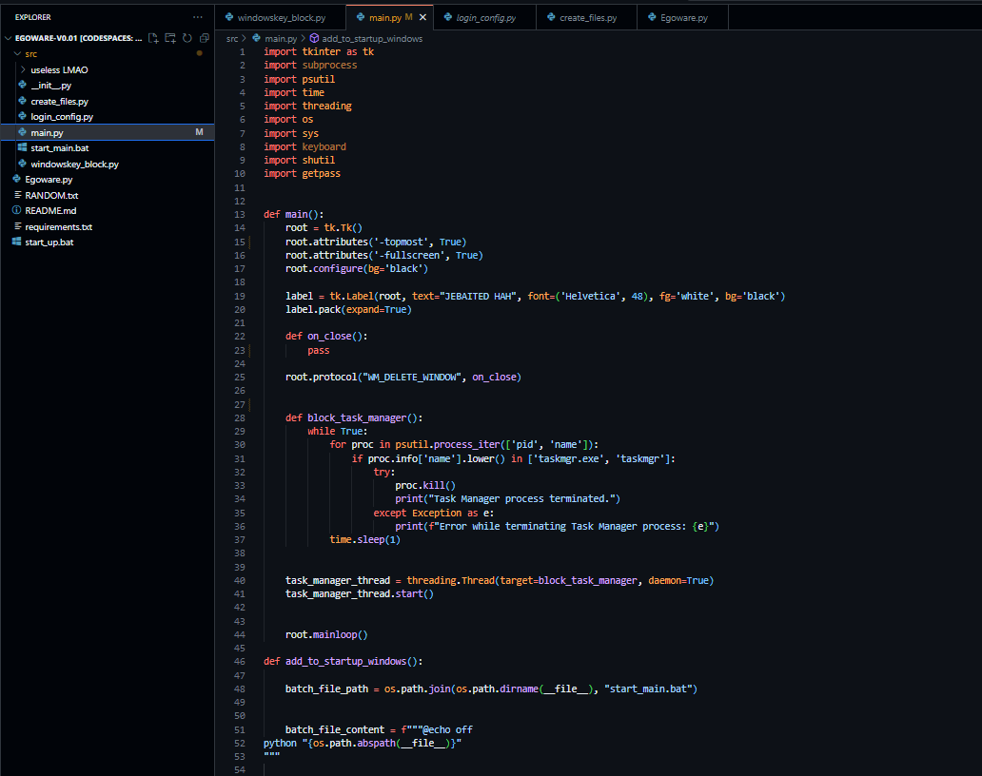
Was ist Programmieren?
Erstellung von Code: Programmieren beinhaltet das Schreiben von Code in speziellen Programmiersprachen (wie Python, Java, C++, etc.), der aus Befehlen und Anweisungen besteht, die der Computer versteht und ausführt.
Problemlösung: Programmieren ist ein kreativer Prozess, bei dem Entwickler Probleme analysieren, Lösungen entwerfen und diese in Form von Algorithmen und Datenstrukturen implementieren, um funktionale Software zu erstellen.
Debugging und Testen: Ein wesentlicher Bestandteil des Programmierens ist das Debuggen, also das Finden und Beheben von Fehlern im Code, sowie das Testen der Software, um sicherzustellen, dass sie korrekt und zuverlässig funktioniert.
Softwareentwicklung: Programmieren ist oft Teil eines größeren Entwicklungsprozesses, der auch Planung, Design, Implementierung, Wartung und Weiterentwicklung von Software umfasst, um sicherzustellen, dass sie den Anforderungen der Benutzer entspricht und effizient arbeitet.

Slide 7
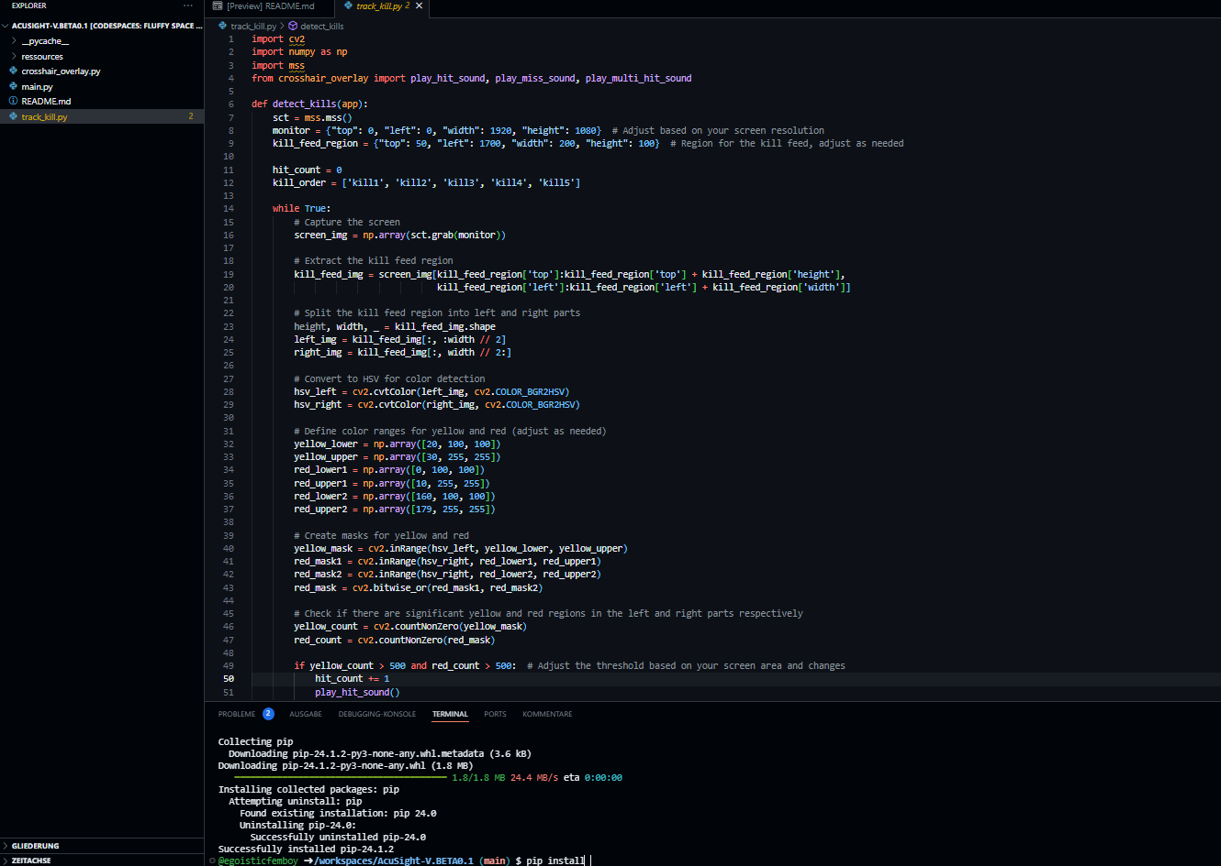
Wie funktioniert Programmieren?
Schreiben von Quellcode: Programmierer schreiben Quellcode in einer Programmiersprache. Der Quellcode besteht aus Anweisungen und Befehlen, die in einer für Menschen lesbaren Form vorliegen. Dieser Code beschreibt, was das Programm tun soll.
Kompilierung oder Interpretation: Der geschriebene Quellcode wird entweder kompiliert oder interpretiert. Ein Compiler übersetzt den gesamten Quellcode in Maschinensprache, die der Computer versteht, während ein Interpreter den Quellcode Zeile für Zeile ausführt und direkt in Maschinensprache umsetzt.
Ausführung des Programms: Der übersetzte Code wird von der CPU des Computers ausgeführt. Während der Ausführung führt der Computer die Anweisungen im Code aus, verarbeitet Daten, führt Berechnungen durch und steuert andere Hardwarekomponenten, um die gewünschten Ergebnisse zu erzielen.
Fehlerbehebung und Wartung: Während und nach der Entwicklung des Programms müssen Programmierer den Code debuggen, also Fehler finden und beheben. Nach der Veröffentlichung wird der Code gewartet und aktualisiert, um neue Funktionen hinzuzufügen oder auf Änderungen in den Anforderungen zu reagieren.

Slide 8
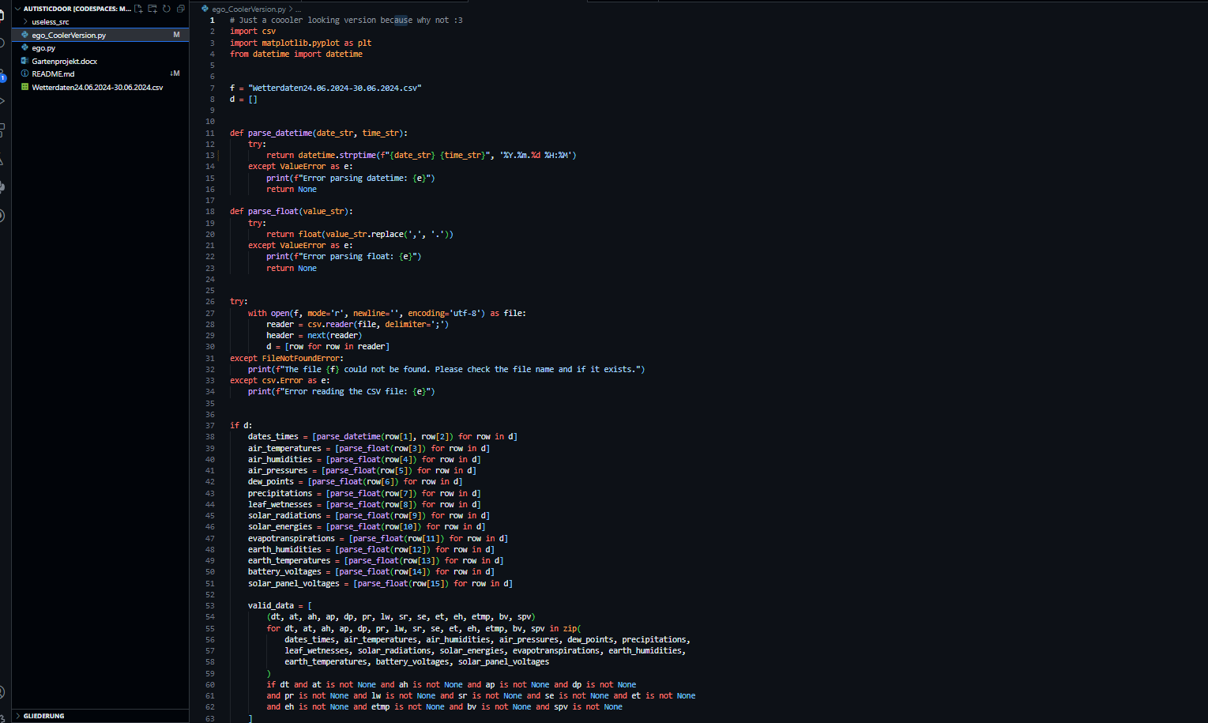
EINBLICK AUF UNSER TEST WETTER PROGRAMM

Slide 9
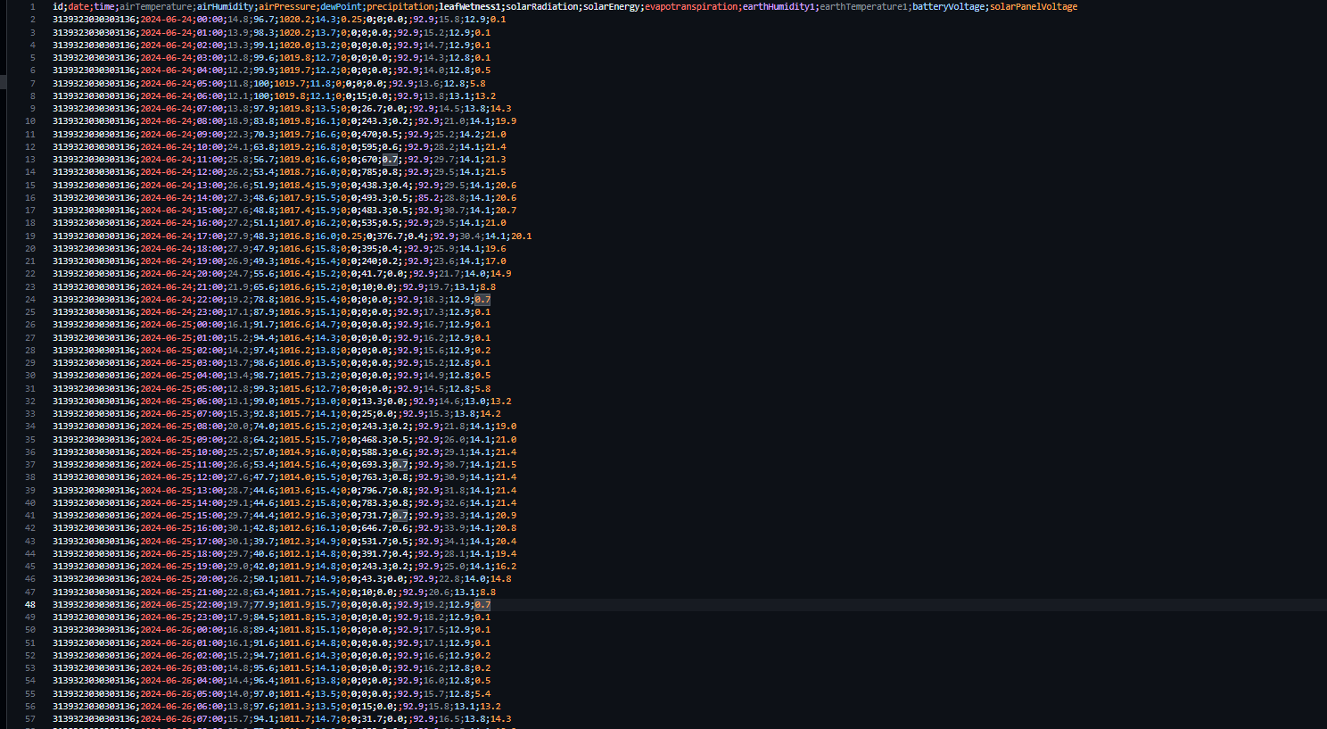
Was macht unser Programm?
Auslesen: Es liest die Daten aus einer csv-Datei einer Wetterstation (z.b. Id, Monat, Uhrzeit, Temperatur etc.)

Slide 10
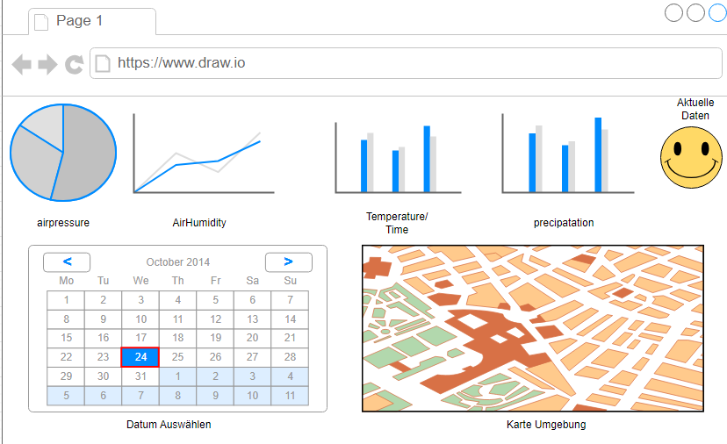
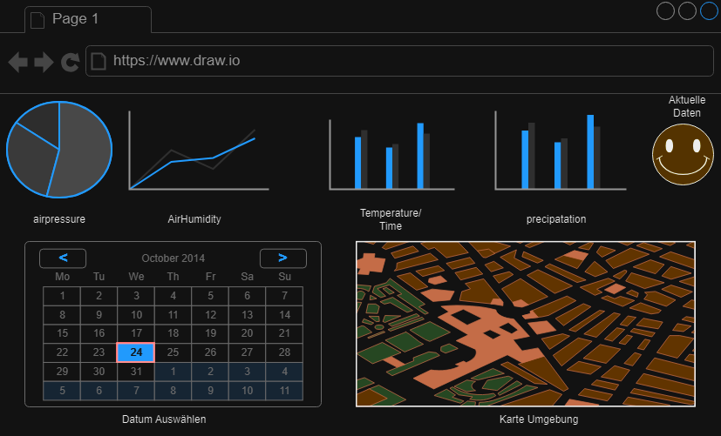
Unser Optik planung
In den Folgenden Bildern sieht ihr die Light-mode und dark-mode version von der Optik wie die Website hätte aussehen können
Oben: Light mode
Unten: Dark mode

